Slide 1

6-МАВЗУ Яшил дарахтзорларнинг классификацияси ва кўкаламзорлаштиришнинг шакли

Slide 2
Режа
Яшил дарахтзорларнинг классификацияси.
Дарахтзорларни жойлаштириш
Кўкаламзор ҳудудлар барпо этишда фойдаланиладиган манзарали дарахт ва буталар ассортименти

Slide 3
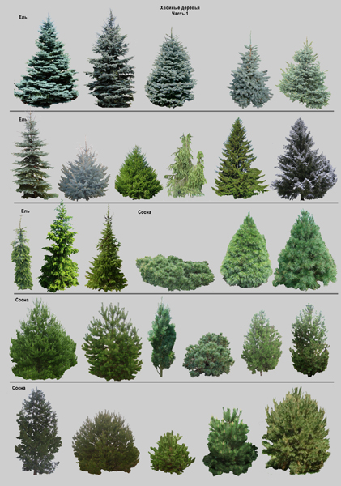
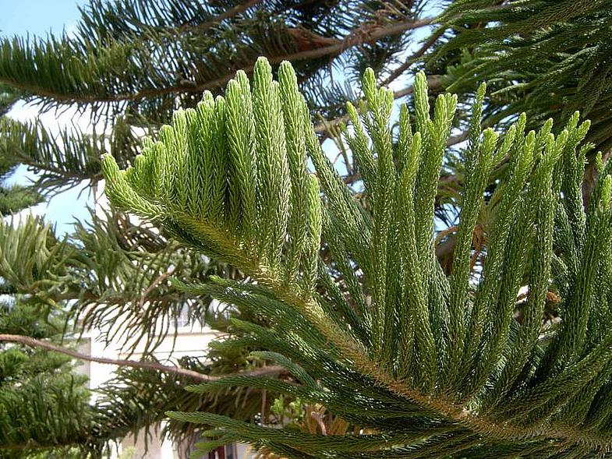
Мақсадли йўналишига, жойлаштирилишига, ҳажмига, хизмат кўрсатиш кўламига кўра яшил экинзорлар хилма хилдир. Кўкаламзорлаштиришнинг биринчи таснифини (классификациясини) 1917 йилгача бўлган даврда Қурбатов томонидан тавсия этилган. У кўкаламзорлаштиришнинг 2 гуруҳи – боғ ва ҳиёбонлар, деб ажратган. 1936-йилдаги таснифга мувофиқ (Россия) қуйидаги яшил экинзорлар ажратилган: 1) ҳиёбонлар, 2) аҳоли яшаш жойлари экинзорлари – шаҳар боғлари ва сайилгоҳлар, 3) кўчалардаги экинзорлар (дарахтзорлар), 4) аҳоли яшаш ҳудудлари ичидаги экинзорлар, 5) саноат корхоналаридаги экинзорлар, 6) ўрмон парклари, 7) ҳимоя ҳудудлари (иҳотазорлар), 8) махсус йўналишдаги экинзорлар – ботаника боғлари, дендрарийлар, ҳайвонот боғлари

Slide 4
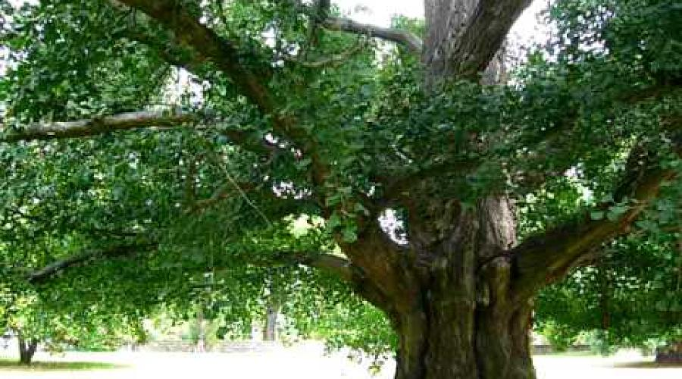
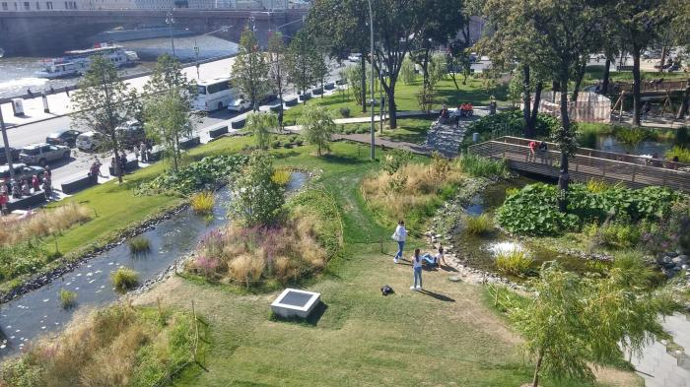
Юқоридаги иккита классификация (таснифлар) нинг асосий фарқи шундаки, кўчалардаги экинзорлар, ботаника, ҳайвонот боғлари битта таснифга кўра умум фойдаланиладиган турга киради, бошқа таснифга кўра эса махсус фойдаланиладиган экинзорларга киритилади; тегишли равишда квартал ичидаги экинзорлар-умум фойдаланиладиганга ва чекланган тартибда фойдаланиладиганга ва иккинчи таснифга фақат чекланган тартибда фойдаланиладиган экинзорлар туркумига киради. Амалиётда иккала тасниф ҳам қўлланилади

Slide 5
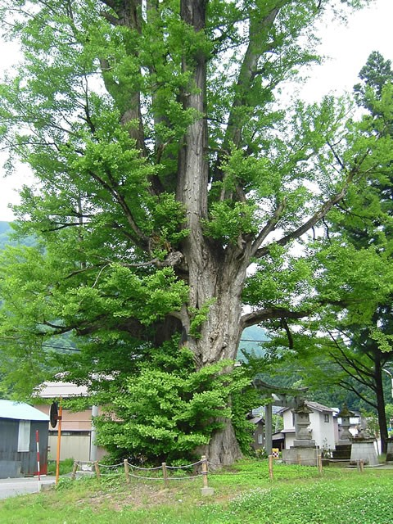
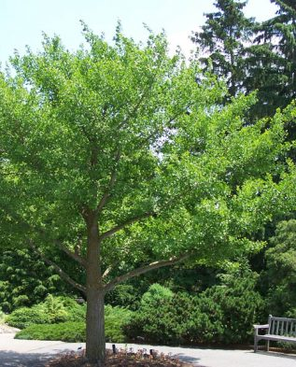
ДАРАХТЗОРЛАРНИ ЖОЙЛАШТИРИШ
Дарахтзорларни жойлаштириш тартиботи авваламбор уларнинг тоифасига қараб, шунингдек, аҳоли яшаш жойининг режалаштириш ва қурилиш тизимига мувофиқ ҳолда белгиланади. Умумфойдаланиладиган дарахтзорларни жойлаштиришда қуйидаги талабларга риоя қилмоқ зарур:
а) аҳоли яшаш ҳудудларида экинзорлар бир хил меъёрда, аҳоли сонига пропоционал равишда тақсимланиши керак, бунда объект марказида дарахтзорларнинг кўпроқ бўлишини ҳам инобатга олиш лозим;
б) дам олиш ҳудудларигача бўлган масофа аҳолининг кундалик равишда улардан фойдаланишга қулай бўлгани ҳолда, жойга етиб бориш учун энг кам вақт сарфлашини эътиборга олиш зарур.
в) умумфойдаланиладиган объектларгача етиш учун йўлнинг ҳаракатланиш қисми яхши бўлиши керак;
г) имкон қадар мавжуд яшил экинзорлардан ва сув ҳавзаларидан фойдаланиш керак;
д) умумфойдаланиладиган ҳудудларнинг айрим қисмларидаги махсус йўналишларнинг кўп қирралигига аҳамият бериш зарур

Slide 6
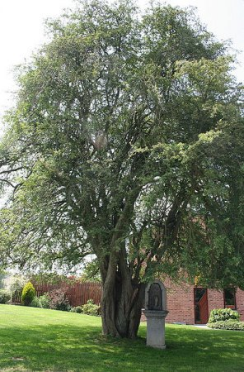
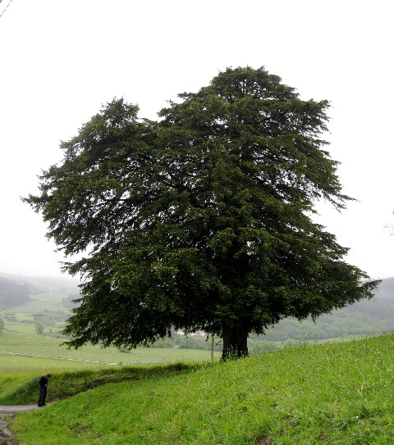
Ўзбекистон шаҳарларида яшил экинзорларни лойиҳалаштиришда дарахтзорларни жойлаштиришнинг қуйидаги тартиботи қўлланилади:
1) тўғрибурчакли – ярим чўл воҳаларида жойлаштирилган шаҳарларда, кучли, чанг-тўзонли шамоллар эсадиган туманларда (Янгиер, Нукус ва б.);
2) йўлак типида – шамол кучсиз эсадиган, тоғ олди адирларда жойлашган шаҳарларда (Тошкент, Фарғона, Самарқанд, Андижон);
3) аралаш тури – релъефи мураккаб бўлган ҳудудларда жойлашган шахарларда (Олмалиқ, Ангрен, Чирчиқ, Наманган) ҳамда қумликлар чегарасида (Бухоро, Қарши) тўғри бурчакли ва йўлак тури биргаликда қўлланилган;
4) ҳудудий – қумлик чўллар билан ўралган шаҳарларда (Хива, Томди).

Slide 7
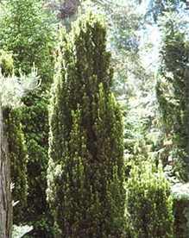
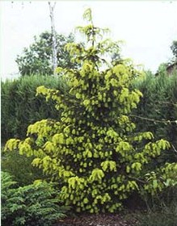
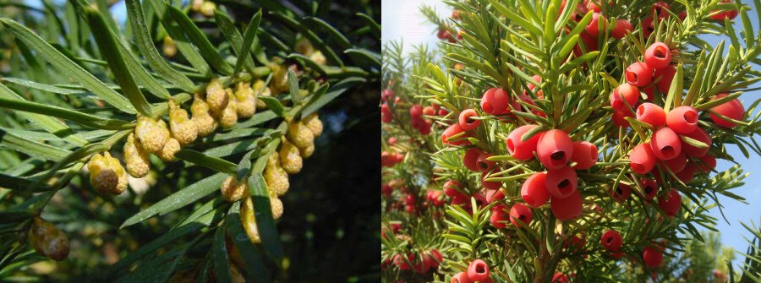
Кўкаламзор ҳудудлар барпо этишда фойдаланиладиган манзарали дарахт ва буталар ассортименти
Бугунги кунда мамлакатимиз шаҳар ва қишлоқларида, аҳоли яшаш ҳудудлари, ўқув масканлари, истироҳат боғлари, дам олиш оромгоҳлари, автомобил ва темирйўл бекатлари атрофида замон талабларига жавоб берадиган нафис кўринишдаги яшил ҳудудлар барпо этилмоқда. бунинг учун маҳаллий шароитга мос келадиган манзарали япроқ ва нинабаргли дарахт, бута турларидан фойдаланилмоқда. бугун кўкаламзорлаштириш соҳасида асосан қуйидагича турдаги манзарали дарахт ва бута турларидан кенг фойдаланиб келинмоқда

Slide 8
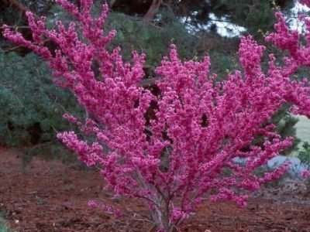
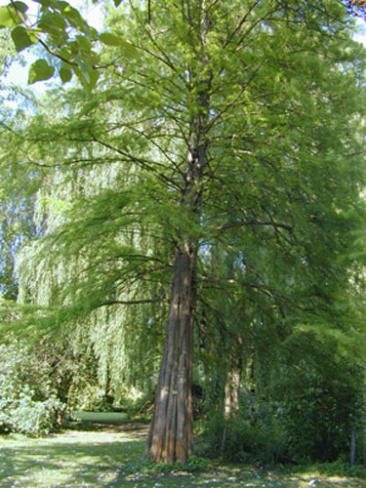
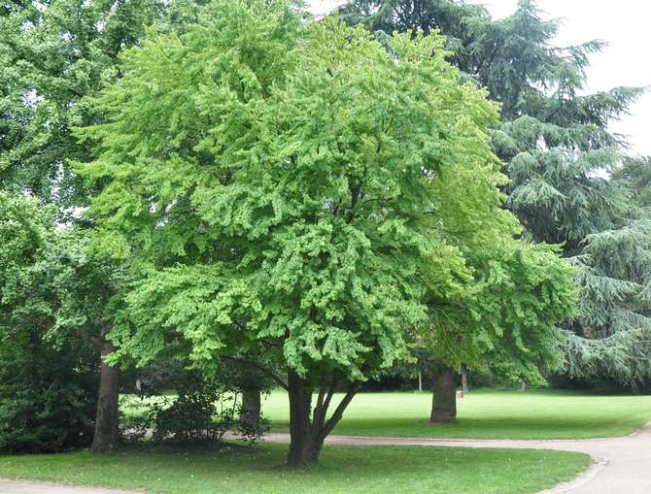
Оддий багрянник – (Серсис силигуаструм Л.). Дуккакдошлар оиласига мансуб ўсимлик. бўйи ватанида 8–10 м гача келади, танаси нотекис, кўпинча қийшиқ ўсади. барглари ярим доира шаклида, узунлиги 5–8 см, эни 7–12 см, юқори қисми яшил ранг ли, пастки қисми тўқ яшил бўлган ўсимлик. гуллари пушти ранг, тўқ қизил рангли, узунлиги 1,8–2 см, новдалари даста шаклида жойлашган, ҳидсиз. барглари очилмасдан март-апрел ойида гуллайди. меваси жигар ранг, дуккаги бутун қиш давомида дарахтда қолади. нисбатан секин ўсади. Қурғоқчиликка жуда чидамли тур. унинг тўқ яшил барглари жазирама иссиқда ҳам ўзининг кўринишини яхши сақлайди.
Тупроққа талабчан эмас. Қуруқ тошлоқ, ҳатто, оҳакли тупроқларда ҳам яхши ўсади. совуққа чидамли. нектарга бой. Жанубий европа ва ғарбий Осиёда табиий ҳолда ўсади. марказий Осиёда тян-шан тоғларининг ғарбий қисмида, помир – Олой ва карпат тоғларида ўсади

Slide 9
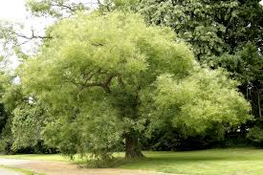
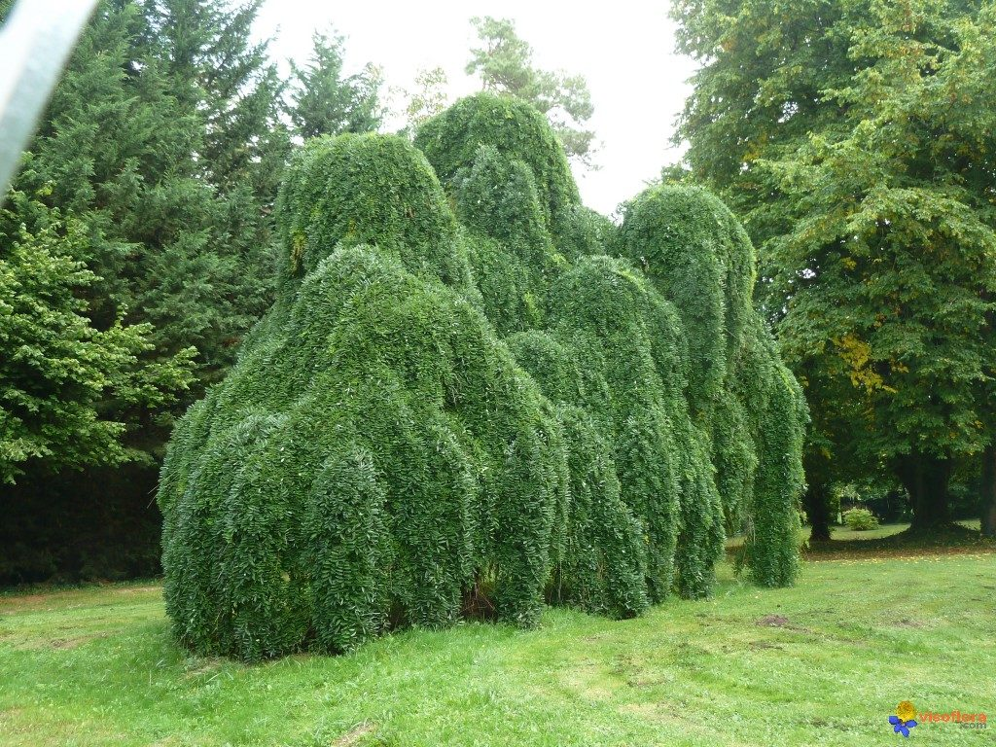
Япон сафораси (Сопҳора жапониса Л.). барглари тўкиладиган, баландлиги 15–25 м гача кўтариладиган, танаси тўгри шаклли новдалари ёйилиб кетган, оқ акасникига нисбатан қалинроқ, дума лоқ, шохшаббаларни ҳосил қилувчи манзарали дарахт. гулчаларининг узунлиги 1–1,5 см, сариқ ёки оқиш яшил рангда, хушбўй, кенг супурги шаклида, йиғилган, узунлиги 15–30 см. июн-августгача гуллайди. мевалари тасбеҳсимон дуккакли, узунлиги 5–8 см бўлган яшил рангли тез ўсувчи дарахт, соя жойларга етарли даражада чидамли, шаҳар шароитида жуда яхши ўсади. гуллашга ва мевага 5–7 ёшидан бошлаб ўтади. Қимматли қоғоз беради. гуллари ва дуккакларидан қимматбаҳо ртун моддаси олинади. ватани япония, хитой.

Slide 10
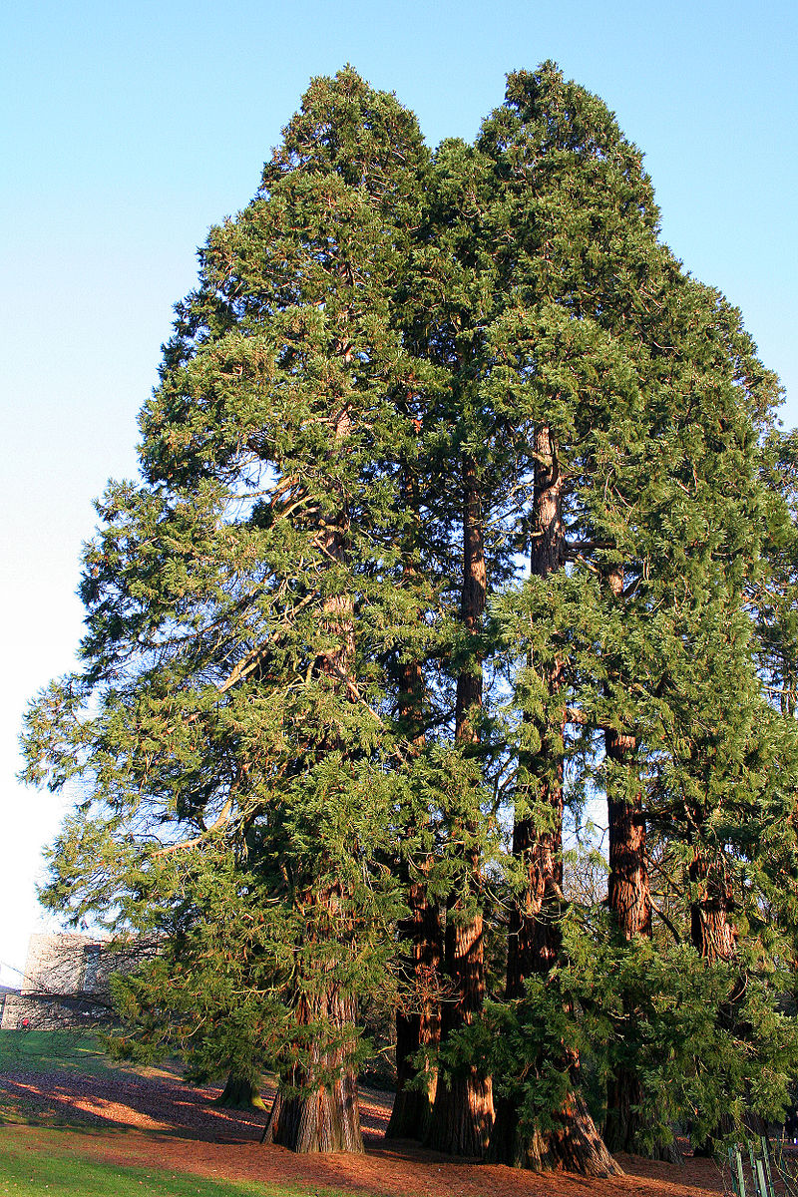
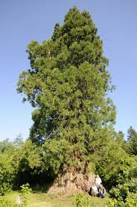
Каштан баргли эман (Қуерсус састанеифолиа.). ушбу дарахтнинг баландлиги 30 м гача етадиган, шох-шаббаси кенг ривожланган бўлади. барглари каштаннинг баргини эслатади, баргларининг узунлиги 10–18 см гача, чўзинчоқ эллипсдан шарсимон шаклгача, йирик, ўткир учбурчаксимон тишчали. совуққа чидамлилиги ўртача. Қурғоқчиликка етарли даражада чидамли эмас. Чиройли, ўта манзарали дарахтлардан бири. танаси текис, шох-шаббаси кенг. тошкент шаҳрида марказий универмаг атрофида, бобур номли истироҳат боғида, тошДау ҳудудида ва бошқа ҳудудларда кўкаламзорлаштиришда кенг фойдаланилган серсоя дарахт. ёш новдалари, куртаклари ва баргларининг орқа томони сарғиш кулранг қалин тук билан қопланган. барглари доим яшил сақланади, оддий тузилган, навбат билан жойлашади, овал ёки чўзиқ тухумсимон, чети ўткир тишчали, юз томони тўқ яшил, ялтироқ, орқа томони қалин тукли. ёнғоқлари 1–3 тадан бўлиб, калта бандли, бир йилда ети лади. май ойидан бошлаб ёзнинг ўрталаригача гуллайди. кузда иккинчи марта гуллайди. шунинг учун бир туп дарахтда ҳар хил муддатда етиладиган ёнғоқларни кўриш мумкин..

Slide 11

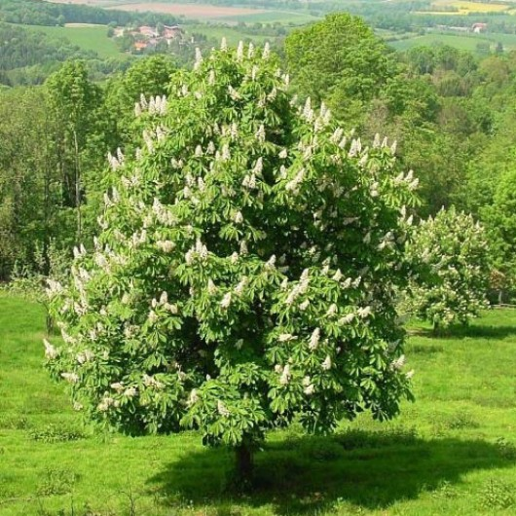
Сохта каштан (Аессулус ҳиппосастанум Л.). шох-шаббаси ёйилган ва силиндрсимон шаклдаги баландлиги 20 м гача етадиган ўта манзарали дарахт. барглари қарама-қарши, мураккаб бармоқли кучли бандда жойлашган. кучли ривожланган баргчаларининг узунлиги 20 см гача ва кенглиги 10 см гача боради. тошкент шаҳри шароитида танланган майдонлар ва улардаги ўсимлик дунёси турлича бўлиб, ҳар бири қандайдир ҳимоялаш ва манзарали хусусиятларни бажаради. баъзи бир йирик дарахтлар ўзидан пастроқда ўсувчи ўсимлик турларига соя солиб озроқ бўлсада унинг танаси ва баргларини иссиқ ҳаво ҳарорати ва автомобиллардан чиқа диган заҳарли газлардан ҳимоялайди. Демак, автомобил йўллари атрофида ўсимлик дунёсидан ҳар хил композиция услубига эга бўлган яшил ҳудудлар барпо этишимиз керак

Slide 12
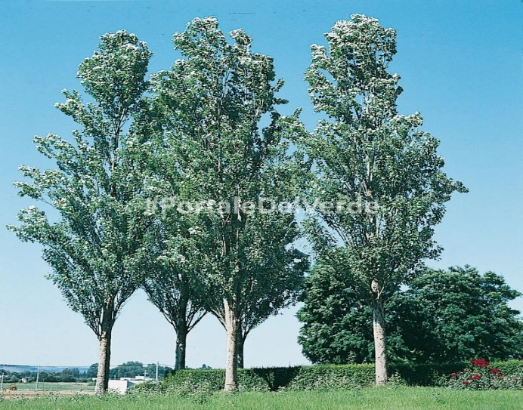
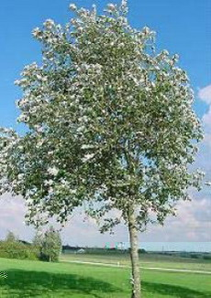
ТЕРАК (POPULUS) ТУРКУМИ
Туркумнинг вакиллари дарахт бўлиб, бўйи 40-50м га, диаметри 1-1.5м га этади. Танаси тик ўсади, бир танали, айрим турларининг танаси иккига шохланади. Шох-шаббаси тухумсимон, пирамида, тор пирамида, кенг овал шаклида бўлади. Пўстлоғи ёшига қараб ҳар хил бўлади. Бир йиллик новдаларининг пўстлоғи кул ранг, қўнғир кул ранг ва оч сариқ рангда бўлади. Танасининг пўстлоғи қўнғир-кул ранг, катта ёшида бўйига ёрилган бўлади. Куртаклари йирик-майда, кўп тангачали, юмалоқ, бутилкасимон, жуволдизсимон, стакансимон бўлиб, новдада ётиқ ёки тик жойлашади. Тангачаси элимли ёки элимсиз, ҳидли ёки ҳидсиз. Барглари бандли, навбат билан жойлашади, барг пластинкаси бутун ёки панжали, чизиқли, лансецимон, буйраксимон, юмалоқ, ромб шаклда бўлади. Бир туп дарахтнинг ўзида ҳар хил шаклда бўлиши мумкин. Барг пластинкасининг ҳар иккала томони туксиз, ранги ҳар хил. Юз томони тўқ ёки оч яшил, орқа томони кул рангда, айримларида зангори рангда, дағал, қалин пўстли.

Slide 13
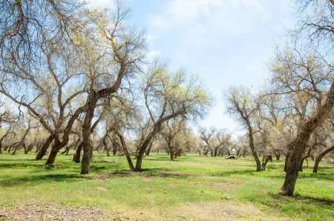
Туранғи (Populus diversifolia Schrenk)
бўйи 15-18 м га, танасининг диаметри 80-90 см га этадиган дарахт, танаси тик ёки қийшиқроқ ўсади, сершох шохлари йўғон. Шох-шаббаси ёйиқ, кенг, қалин бўлиб, диаметри 10 м гача боради, Пўстлоғи ёш вақтида силлиқ, кул ранг катта ёшида бўйига чуқур ёрилади. Шохлари юмалоқ, ғишт рангда, юпқа пўсти ажралиб туради, туксиз. Новдаси ҳам юмалоқ, туксиз, куртакларининг бўйи 3 мм, учбурчакли ёки кенг тухумсимон, яшил-кул рангда. Барглари ёш вақтида ингичка, дағал зангори-яшил рангда, чети нотекис, унда бўлажак тишчалар изи бор, пластинкаси бир оз букилган, калта бандли. Барг пластинкаси теракнинг ёшига қараб ўзгариб туради. Шунинг учун ҳам бу терак турли баргли терак деб ҳам деб аталади

Slide 14
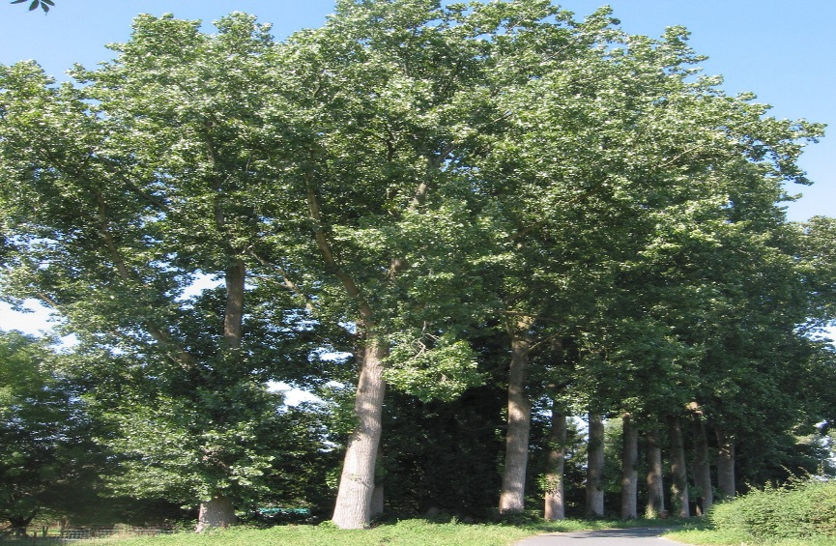
Туранғил терак (Populus pruinosa Schrenk)
бўйи 18 м га, диаметри 80-90 см га этадиган дарахт. Шох-шаббаси кенг, диаметри 10 м келади. Танаси қинғир-қийшиқ ўсади. Пўстлоғи аввало яшил, сўнг сарғиш-кул рангда, чуқур тик ёриқли бўлади. Шохлари яшил ёки қўнғир-кул рангда. Баргларининг бўйи 3,5 см, эни 4 см, буйраксимон, делтасимон ёки юмалоқ, туби понасимон, пластинкасининг чети 3-5 та майда тишчали, ҳар икки томонида бир ҳил зангори рангдаги, қалин серет нуқта сингари бўртмалар бор. эркак гулли куртакларининг бўйи 12-13 мм.

Slide 15
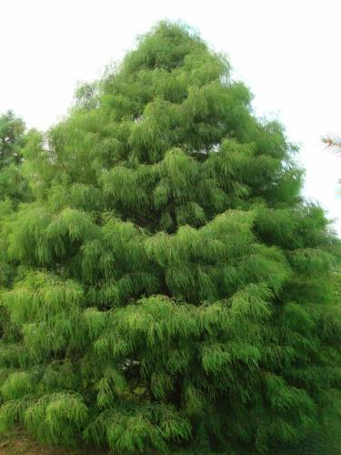
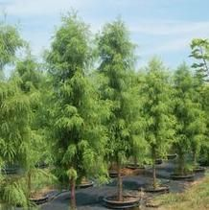
Шарқ биотаси (Биота ориенталис эндл.). Қурғоқчилик ер майдонларига чидамли бўлган шарқ биотасининг ватани хитойнинг шимолий ўлкаси ҳисобланади. унчалик узоқ бўлмаган даврдан буён марказий Осиё мамлакатларида кўкаламзорлаштириш соҳасида кенг фойдаланилади. бир уйли бутасимон ушбу дарахтнинг баландлиги ватанида 16–18 м гача, бизнинг шароитимизда эса 6–8 м га етади. шох-шаббаси пирамидасимон, пўсти оч жигар ранг, баъзан тўқ кулрангда, барглари оч яшил бўлиб, ғуддаси иккинчи йили етилади. Қадимда деҳқонлар ўз боғлари атрофида экиб келишган. гулларидан сўнг сентабр ойида ғуддаси тайёр бўлади

Slide 16
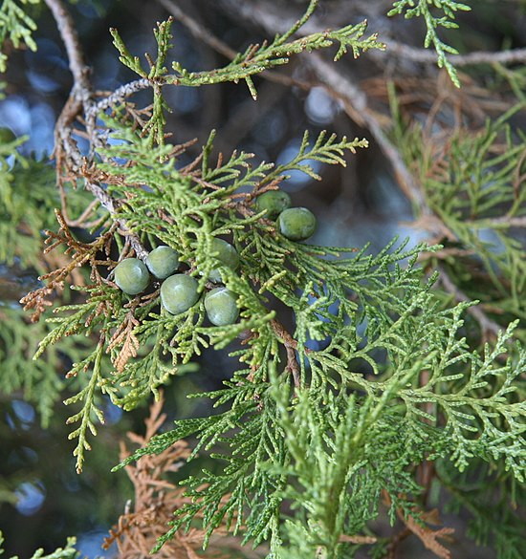
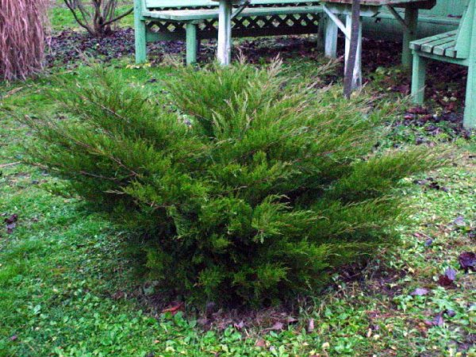
Зарафшон арчаси ёки қора арча (Juniperus zeravschanisa Kom.) бўйи 10-15 м, диаметри 1-1,5 м ли, шох-шаббаси қалин, шарсимон, пирамида ёки ёйиқ шаклдаги дарахтдир. эркак куббалари ёз ўрталарида пайдо бўлади ва қиш бўйи (баҳоргача) ривожланади. Урғочи куббалари ҳам ёзда ҳосил бўлади ва келгуси йили баҳоридан ривожланади. Бу арча икки уйли дарахт бўлиб, баҳорда чангланади. Урғочи кубба чангланиши ёки чангланмаслигига қарамай уруғ куртак ривожланаверади. Ташқи кўринишдан урғочи қуббанинг уруғи бор ёки йўқлигини аниқлаш мумкин эмас, лекин уруғланмаган қубба тез тўкилиб кетади.

Slide 17
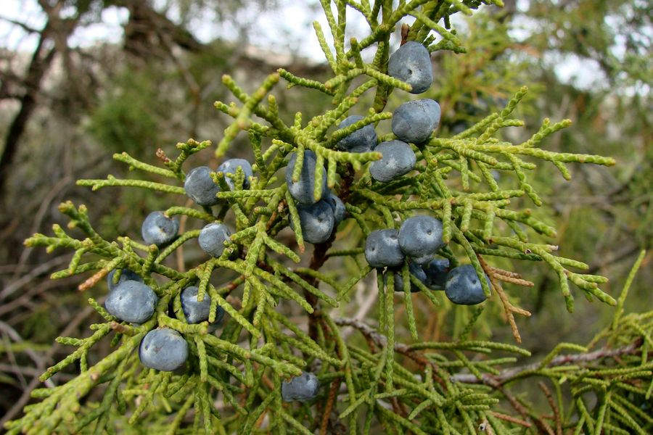
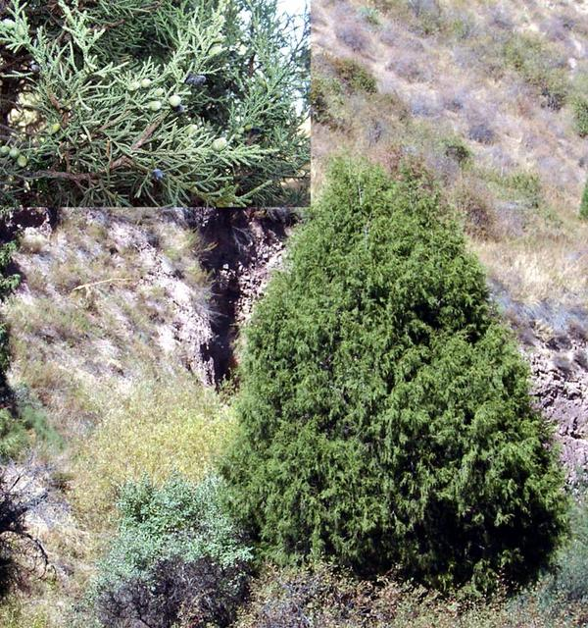
Ярим шарсимон арча ёки саур арча (Juniperus semiglobosa Rgl.) бўйи 10 м, диаметри 0,6 м га яқин дарахт. Пўстлоғи оч қўнғир рангда. Новдалари осилиб ўсади ва яримшар шаклли шох-шабба ҳосил қилади. Улар ингичка, тиниқ яшил рангда. Барглари тангачасимон тузилган, бўйи 1,5-3 мм бўлиб, учки томонида овалсимон ёки чўзинчоқ шаклда смола безлари бор. Тангача барглари қарама-қарши жойлашган. Бу арча икки уйли ўсимлик. Қуббалари 4-6 та тангачасимон барглардан иборат, улар калта бандли бўлиб, иккинчи йили этилади. Қуббада 2-6 тадан уруғ ривожланади. Уруғнинг бўйи 5 мм, эни 4 мм, ромб-юмалоқ шаклда, бир оз ясси, ёнлари ингичка ўйиқ чизиқли, жигар рангда.

Slide 18
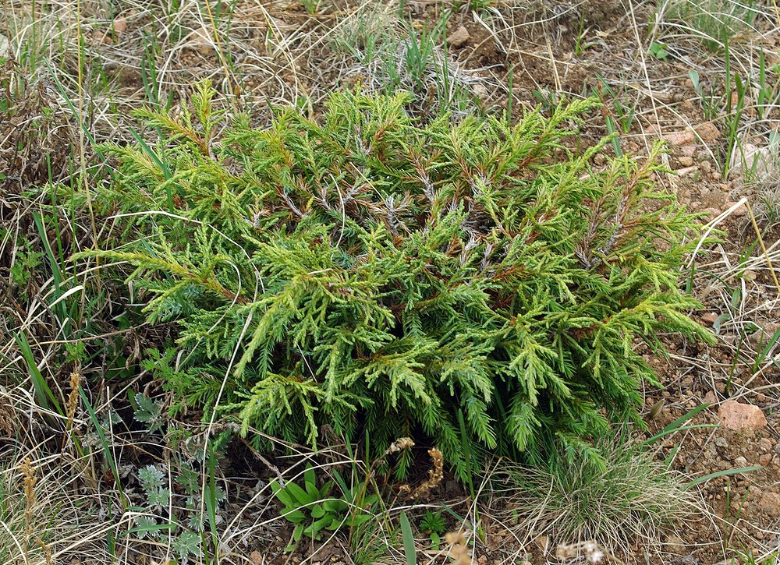
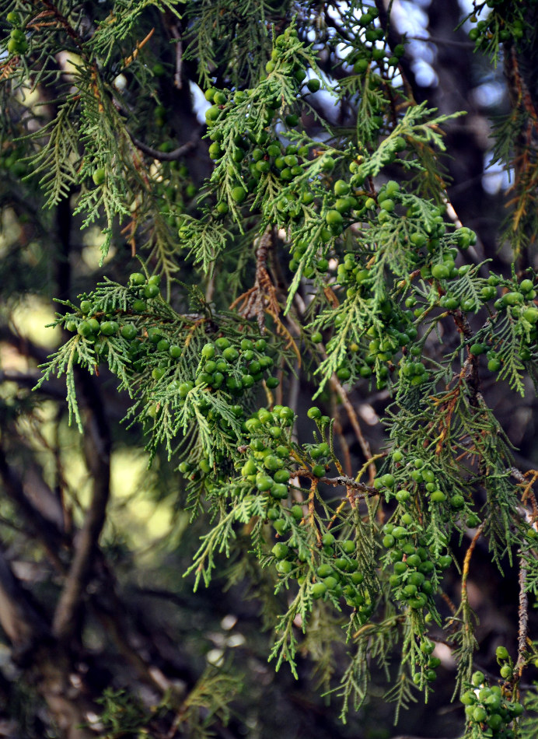
Туркистон арчаси ёки ўрик арча (Juniperus turkestanisa Kom.) дарахт ёки бута бўлиб, бир уйли ёки икки уйли ўсимлик. Дарахтларининг бўйи 18 метрга, буталариники 2 м гача этади. Шох-шаббаси қалин. Пўстлоғи юпқа, кулранг. Новдалари ингичка, баргларининг бўйи 2 мм, овалсимон, учи тўмтоқ, учки томонида смола безлари бор. Қуббалари сершира, ниҳоятда ширин таъмли, бўйи 10-15 мм, эни 8-10 мм, шарсимон ёки овал шаклда, ялтироқ. Иккинчи йили этилади. Уларда биттадан уруғ ривожланади.

Slide 19
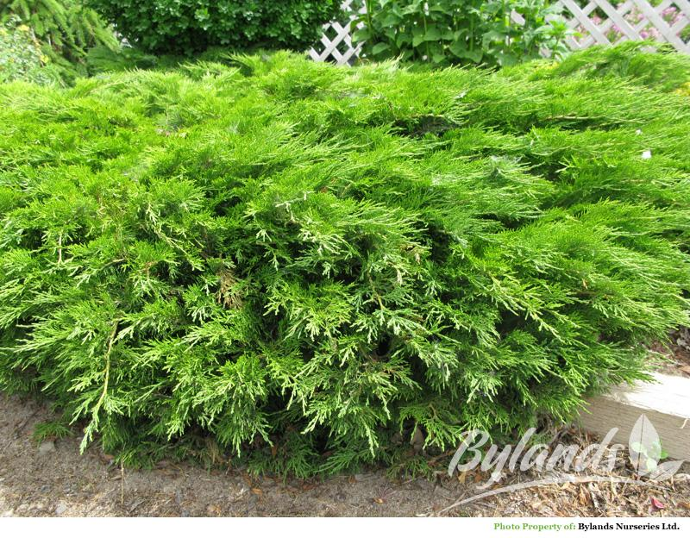
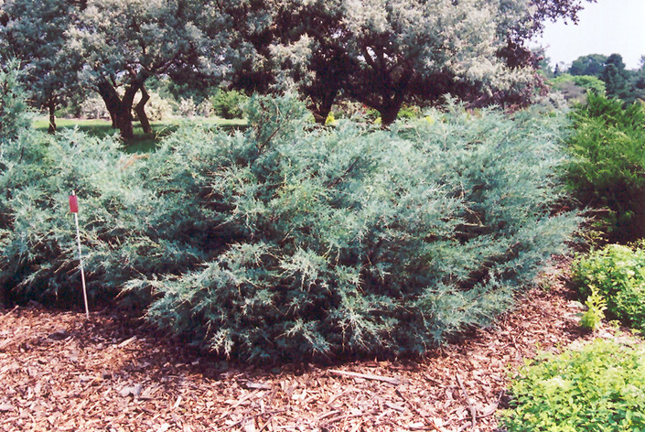
Казак арча ёки эр бағирлаб ўсувчи арча (Juniperus sabina L.). Бу арча турининг тарқалиш ареали Ўрта Дон ва Жигули тоғлари, Оренбург вилояти, Тарбағатай, Сибир ва Қозоғистоннинг дашт зонасидаги унча баланд бўлмаган тоғлар билан чегараланган. Бу арча Олтой, Саян тоғларида, Марказий Осиё, Қрим ва Кавказнинг шимолий тоғларида ҳам табиий ўсади.

Slide 20
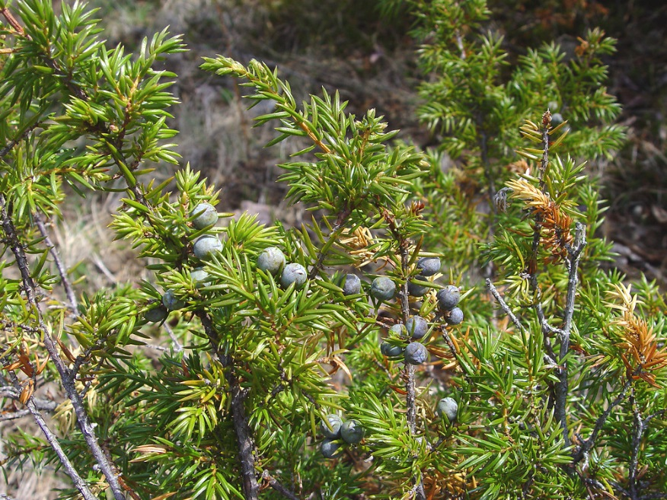
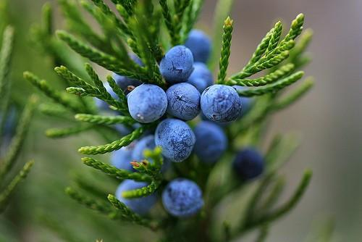
Оддий арча (Juniperus сommunis L.) бўйи 12-18 м, диаметри 25-40 см келадиган, шох-шаббаси тухумсимон дарахт. Пўстлоғи қизғиш сариқ рангда ёки қўнғир кул рангда, юпқа пўст ташлаб туради. Куртаклари 0,3 см бўлиб, тангачасимон нинабарглар билан қопланган. Новдалари ингичка, уч қиррали. Нинабарглари қиррали, новдада 3 тадан бўлиб, доира шаклида жойлашади. Нинабаргларининг юз томонида ёриқчалар ва мум қавати бўлганлигидан оқиш кўринади, орқа томони ялтироқ, бўйи 1-1,5 см, эни 0,6-1,5 см гача бўлиб, туби бўғимли.

Slide 21
ЭЪТИБОРИНГИЗ
УЧУН
РАХМАТ !

